Slide 1









智能灯

Slide 2

你听说过智能家居吗？
请说说你对它的理解。

Slide 3



智能灯项目
点亮LED灯
闪烁的LED灯
按钮控制LED灯
旋钮控制LED灯
智能灯

Slide 4
点亮LED灯
和你的伙伴一起完成

Slide 5
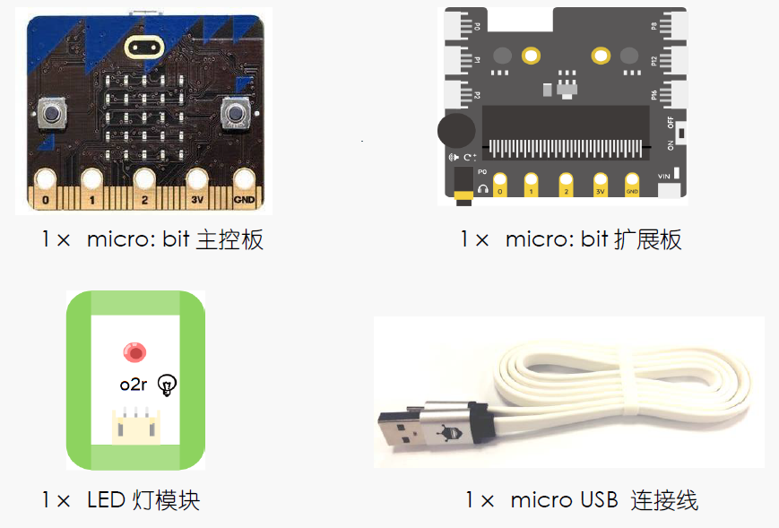
点亮LED灯

Slide 6
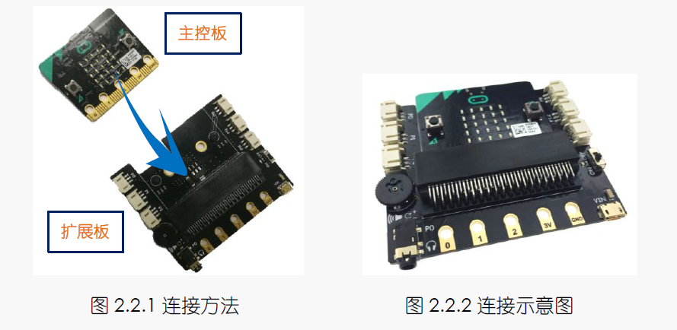
点亮LED灯
STEP1：将micro: bit主控板与micro: bit扩展板连接起来

Slide 7
点亮LED灯
STEP2：将LED 灯模块连接到扩展板的P1号接口

Slide 8
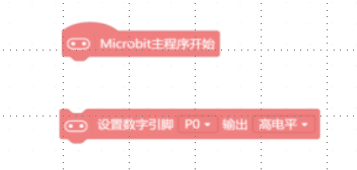
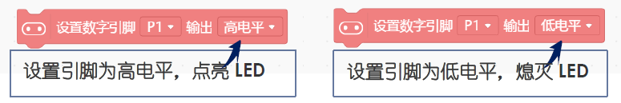
点亮LED灯
STEP3：编写程序
①打开Mind+编程界面编写程序，新建项目，并从左下角扩展中选择micro: bit主控板。向下滑动“micro: bit”模块，会出现“设置数字引脚P0输出低电平”，这里我们需要将“P0”改成“P1”，将“低电平”改成“高电平”。

Slide 9
闪烁LED灯
和你的伙伴一起完成

Slide 10
闪烁LED灯
STEP1：怎么实现闪烁呢，需要让LED小灯保持1秒亮的状态之后再保持1秒熄灭的状态，并循环下去，所以需要在“控制”模块里找到“等待1秒”。

Slide 11
点亮LED
STEP2：将“等待1秒”放到“设置数字引脚P1输出高电平”下方，这样就能让LED灯保持亮1秒再执行下一个程序。

Slide 12
点亮LED
STEP3：接下来需要做的是让小灯在熄灭状态下，保持1秒钟。鼠标右击“设置数字引脚P1输出高电平”，出现菜单选择“复制”。

Slide 13
点亮LED
STEP3：将复制得到的模块放到“等待1秒”的下方，并且修改“高电平”为“低电平”，让LED灯在熄灭状态下，保持1秒钟。因为是循环执行，所以LED灯闪烁的程序会一直执行下去哦。

Slide 14
按钮控制LED灯
和你的伙伴一起完成

Slide 15
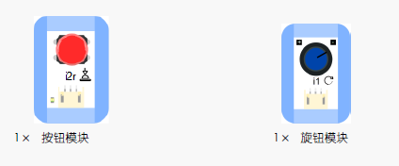
按钮控制LED灯

Slide 16
按钮控制LED灯
STEP1：首先要把按钮模块接到扩展板P0号接口上；把LED灯模块接到扩展板P1号接口上。

Slide 17
按钮控制LED灯
STEP2：单击“micro:bit”模块，选择“读取数字引脚P0”指令，并拖到脚本区。

Slide 18
按钮控制LED灯
STEP3：在“控制”模块中找到“如果那么执行，否则执行”指令。拖入脚本区的循环模块中。将等式左右的条件嵌套入“如果那么执行，否则执行”指令中。

Slide 19
按钮控制LED灯
STEP4：在“micro: bit”模块中找到“设置数字引脚P0输出低电平”指令，将指令修改成“设置数字引脚P1输出高电平”，放在“那么执行”下面，当按钮按下之后，就会执行这个指令让小灯亮起来。再将“设置数字引脚P1输出低电平”放在“否则执行”下面，就能实现当松开按钮的时候，外接LED小灯熄灭啦。

Slide 20
旋钮控制LED灯
和你的伙伴一起完成

Slide 21
按钮控制LED灯
STEP1：把按钮台灯中使用的按钮模块换为旋钮模块。

Slide 22
按钮控制LED灯
STEP2：旋钮连接板子的P0号引脚，单击“micro: bit”模块，选择“读取模拟引脚P0”指令，并拖到脚本区。

Slide 23
按钮控制LED灯
STEP3：将“micro: bit”模块中的“设置模拟引脚P0输出”拖入脚本区的“循环执行”中，将P0改为P1。将“读取模拟引脚P0”和“设置模拟引脚P1输出”和两个指令嵌套在一起。
这段代码可以这样理解：获取旋钮当前旋转位置的值，这个值对应的是LED小灯的亮度。

Slide 24
智能灯
和你的伙伴一起完成

Slide 25
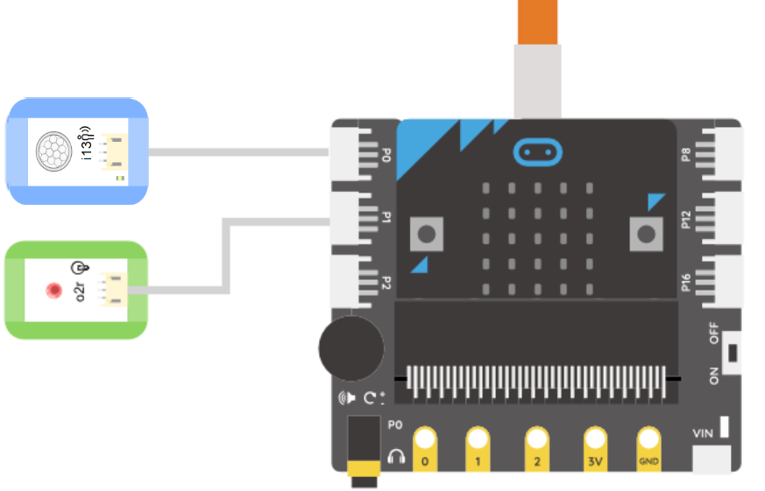
智能灯
STEP1：首先要把运动传感器模块模块接到扩展板P0号接口上；把LED灯模块接到扩展板P1号接口上。

Slide 26
智能灯
STEP2：通过读取数字引脚P0的值来判断运动传感器的数字信号数值。

Slide 27
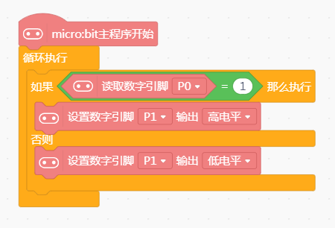
智能灯
STEP3：当运动传感器检测到有人经过时，LED灯点亮；没有人经过时，LED灯熄灭。需要用到的指令为：“如果—否则”。

Slide 28
谢谢观看

